Slide 1


ARSITEKTUR SISTEM TERDISTRIBUSI
Fakultas Teknologi Informasi Prodi Ilmu Komputer
Dosen Pengampu
MARDIANTO,S.Kom.,M.Cs

Slide 2
Sikronisasi Clock
Algoritma untuk sinkronisasi dalam sistem tersebar memiliki beberapa sifat:
Informasi yang relevan tersebar di beberapa komputer
Keputusan pembuatan proses hanya berdasarkan informasi local
Peristiwa kegagalan dengan penyebab tunggal di dalam sistem harus dihindarkan
Tidak tersedianya clock atau sumber waktu global yang akurat.

Slide 3
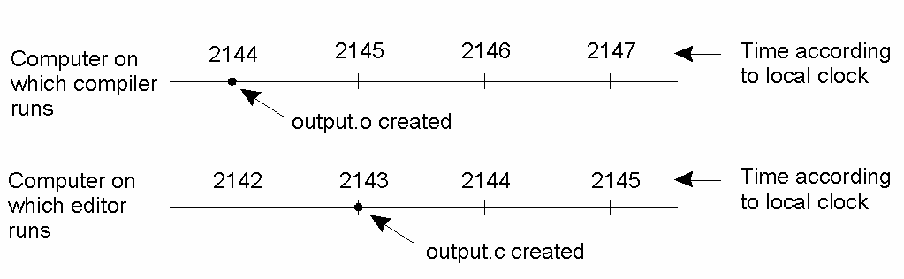
Contoh Tidak Adanya Kesepakatan Clock Global

Slide 4
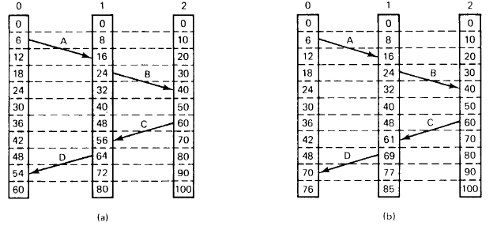
Sinkronisasi Clock Logika dengan Lamport

Slide 5
Clock fisik
waktu clock aktual menjadi penting, contohnya real-time sistem. Untuk sistem ini diperlukan clock fisik eksternal. Karena alasan efisiensi dan redundansi, clock fisik jamak biasanya digunakan, yang mengakibatkan ada dua masalah muncul:
Bagaimana mensinkronkan eksternal clock tersebut dengan clocsebenarnya
Bagaimana mensinkronkan antar clock yang ada.

Slide 6
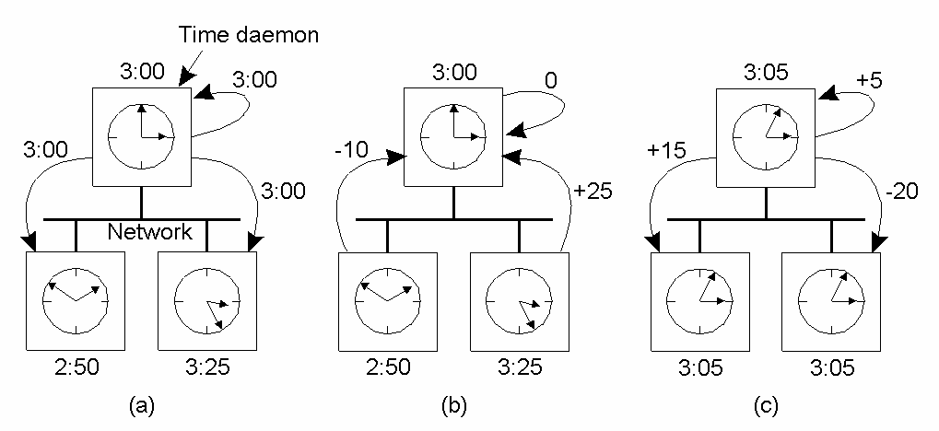
The Berkeley Algorithm

Slide 7
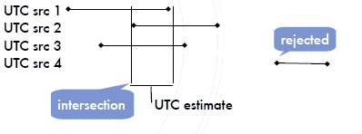
Sumber Clock Eksternal Jamak

